Slide 1
软件工程
用户界面设计 (UI Design)

Slide 2
用户界面
用户界面（User interface 缩写为UI） 指软件呈现给用户操作的界面，直接关系到易用性。
软件的UI犹如人的仪表。大多数软件（为什么不是全部？）都有UI。比如人要注重仪表，软件也要注重仪表。
对软件也要以貌取人？？？

Slide 3
软件的仪表-蛊仪与土仪
蛊仪即 GUI（Graphic User Interface 图形用户界面的缩写 ）：往往仪表华丽，但迷惑人的心智（蛊字的本意），让人变傻(专业术语称”傻瓜化”)
土仪 即 TUI (Text User Interface 文本用户界面的缩写）：往往功能强大灵活，但是外观让人觉得很土
结合二者: 虎仪 HUI（Hetero User Interface） 或者 母仪 MUI (Mixed User Interface)

Slide 4
基于浏览器的界面
蛊仪即GUI的一种，通过浏览器的网络页面作为用户界面。基于Web的程序大多采用这种界面
浏览器页面用户界面的好处：
- 简化或节省了用户界面代码
- 利用浏览器的普遍性自然获得了可移植性

Slide 5
用户界面的核心价值
用户界面的价值
  好的用户界面应该让用户使用软件能有效工作
  用户的工作/高效工作是界面设计的目标
用户界面的人性化
  人性化的用户界面，应该响应人的需要，考虑考虑人性，特别是人性的弱点（人性的光辉/优点）。

Slide 6
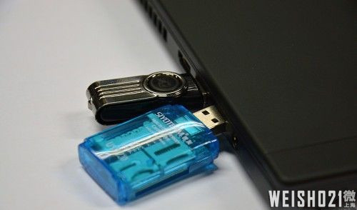
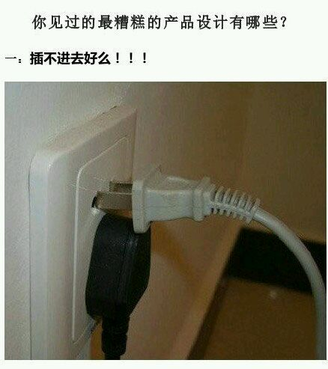
吐槽！那些反人类的设计，哥居然忍了那么多年

Slide 7
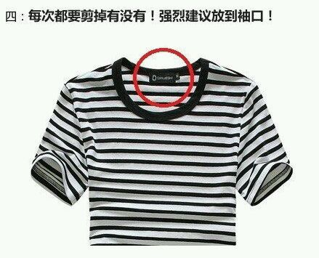
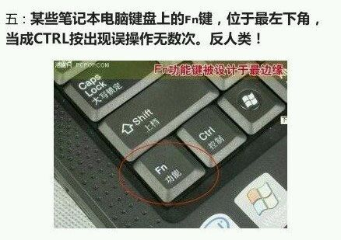

Slide 8
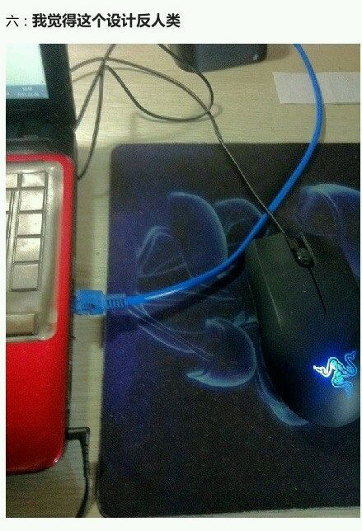
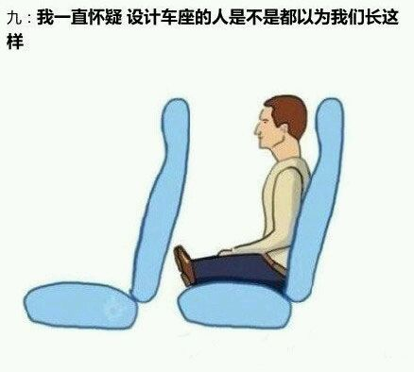

Slide 9
重视用户工作内容
良好的用户界面应帮助用户更有效工作。
用户工作成果即工作的内容具有最大的价值。一个良好的用户界面不应当让用户无意间就损失或者破坏全部内容

Slide 10
人类工程学与用户界面
人类工程学考虑到了人的生理极限，硬件系统的用户界面充分考虑到这点。
软件系统的用户界面主要考虑人类的心理极限。对人类的心理极限，认知学的研究，应当在软件用户界面中予以考虑。

Slide 11
认知学与注意力焦点
认知学表明人类同一时间只能有一个注意力焦点。
这意味着，在焦点之外发生的事件可能被忽略或未注意到（如被用户界面激怒的用户可能不会注意到屏幕上的提示）
焦点的切换时间成本较高，频繁的切换降低用户效率。尽量不要打断用户工作，避免意外。继续被打断的工作时恢复原来界面

Slide 12
用户界面的响应性
对于用户输入，良好的用户界面应该给及时响应，不应该让用户等待太久。
一般而言，超过0.25秒的等待，用户就能感觉到，更长的等待可能让用户以为系统出问题导致重复操作等，从而进一步延长等待时间

Slide 13
人性的弱点 –失误
人总会犯错误
人性化的用户界面应该考虑到这一点
对于普通操作，提供 undo/redo 功能
对于不可逆的重要操作，应当有醒目的提醒，防止误操作

Slide 14
人性的弱点/光辉–惯性
通过形成习惯，人们会变得熟练和高效，同时习惯也可能导致失误
任何阻止习惯形成的做法都是令人讨厌的
这要求用户界面的设计尽量满足：
- 一致性：同一操作永远都有同样结果
- 单调性：同一效果只有一种方法可以达到。让用户来选择多种方式不是好主意，用户不是界面设计专家

Slide 15
初学者/专家模式
将用户界面分为初学者（傻瓜）模式和专家模式是不好的做法
在一个阶段形成的习惯阻碍了另一个阶段学习，增加了困惑和出错的可能

Slide 16
用户界面效率
用户界面的效率可以定量衡量
击键、点击、键盘鼠标切换、做出选择、移动光标、准备输入等都需要花费时间
传递有意义的信息
应该尽量减少用户的输入负担，消除不必要的输入、减少输入切换

Slide 17
无效输入的例子
弹出一个只有一个选项要求用户点击的窗口就是一个例子。既然用户不能选择，何必要输入呢？

Slide 18
个性化与标准化
个性化用户界面遭到爆炒的一个概念，果真如此美妙吗？
个性化意味着破坏了我们前面提倡的原则，把用户当成了界面设计专家
用户界面的首要目标是帮助用户工作，而不是用来炫耀!!!

Slide 19
傻瓜化与专业化
傻瓜化的用户界面是又一个遭到爆炒的概念，过度爆炒仅仅是某些商业炒作的需要！而不是用户界面设计的原则
把用户当作傻瓜以为自己才是智能忘记了用户界面的初衷
忽略了用户成长的需求（从傻瓜到专家），不应当长期停留在傻瓜层次。除非一个软件让人只用一次再也不用

Slide 20
用户界面的稳定性
用户界面应当保持相对稳定，除非本来重大的设计缺陷或者重大革新
反复折腾用户界面的软件，往往意味着开发者在功能等方面的黔驴技穷/走火入魔；让用户无所适从
相对稳定的用户界面有助于用户经验积累，有助于减少培训等成本

Slide 21
User interface design - Process
a good understanding of user needs
Functionality requirements gathering
User analysis
  What would the user want the system to do?
  How would the system fit in with the user's normal workflow or daily activities?
  How technically savvy is the user and what similar systems does the user already use?
  What interface look & feel styles appeal to the user?

Slide 22
User interface design - Process
Information architecture - development of the process and/or information flow of the system
Prototyping
Usability inspection – letting an evaluator inspect a user interface
  cognitive walkthrough
  heuristic evaluation
  pluralistic walkthrough - by assigning a group of users

Slide 23
User interface design - Process
Usability testing – testing of the prototypes on an actual user
Graphic interface design – actual look and feel design of the final graphical user interface (GUI)

Slide 24
User interface design - Requirements
The seven dialogue principles are
(ISO 9241):
  Suitability for the task
  Self-descriptiveness
  Controllability
  Conformity with user expectations
  Error tolerance
  Suitability for individualization
  Suitability for learning

Slide 25
User interface design - Requirements
The concept of usability (ISO 9241):
  Usability is measured by the extent to which the intended goals of use of the overall system are achieved (effectiveness).
  The resources that have to be expended to achieve the intended goals (efficiency).
  The extent to which the user finds the overall system acceptable (satisfaction).

Slide 26
User interface design - Requirements
The seven information presentation attributes are: (ISO 9241):
  Clarity: the information content is conveyed quickly and accurately.
  Discriminability: the displayed information can be distinguished accurately.
  Conciseness: users are not overloaded with extraneous information.

Slide 27
User interface design - Requirements
The seven information presentation attributes are: (ISO 9241):
  Consistency: a unique design, conformity with user’s expectation.
  Detectability: the user’s attention is directed towards information required.
  Legibility: information is easy to read.
  Comprehensibility: the meaning is clearly understandable, unambiguous, interpretable, and recognizable.

Slide 28
User interface design - Requirements
User guidance can be given by the following five means (ISO 9241):
  Prompts indicating explicitly (specific prompts) or implicitly (generic prompts) that the system is available for input.
  Feedback informing about the user’s input timely, perceptible, and non-intrusive.
  Status information indicating the continuing state of the application, the system’s hardware and software components, and the user’s activities.
  Error management including error prevention, error correction, user support for error management, and error messages.
  On-line help for system-initiated and user initiated requests with specific information for the current context of use.

Slide 29
几个实例
进度条
中国银行新旧网上银行界面对比（巨大而无意义的图标）
身边其它例子？？

Slide 30
几个实例
X window System
  X的C/S模式和网络透明性
  X的设计原则
    除非没有它就无法完成一个真正完整的应用程序，否则不用增加新的功能
    与其去适应整个世界的需要，宁可使得系统可以扩展，如此才能以持续兼容的方式来满足新增需求
    如果问题没完全弄懂，最好不要去解决它
    尽量避免复杂性
    提供机制而不是策略，有关用户界面的开发实现，交给实际应用者自主

Slide 31
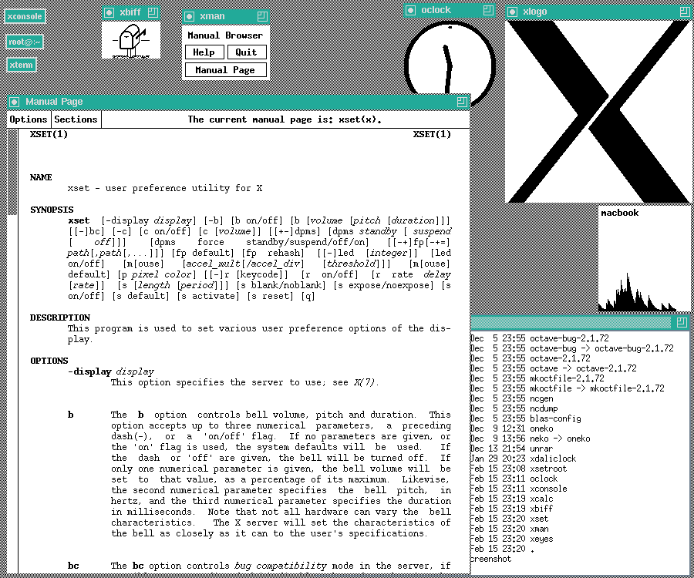
X window System

Slide 32
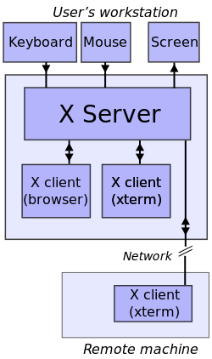
X window System
- X的C/S模式和网络透明性

Slide 33
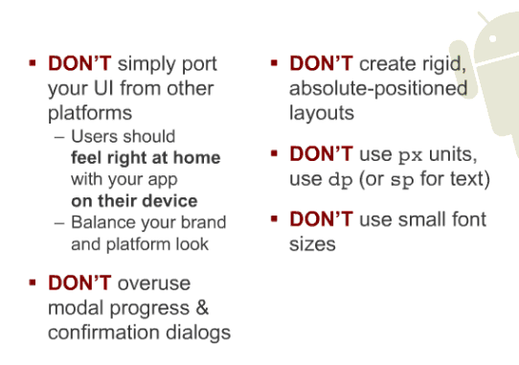
Android UI Design Tips
Google的官方开发者

Slide 34
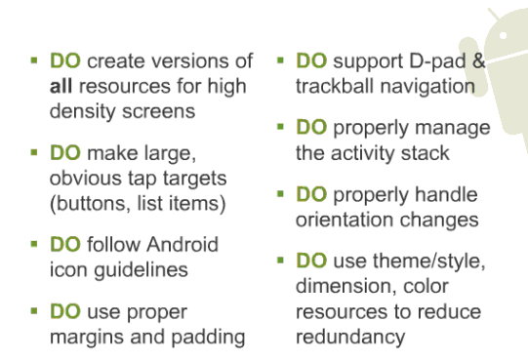
Android UI Design Tips
Google的官方开发者

Slide 35
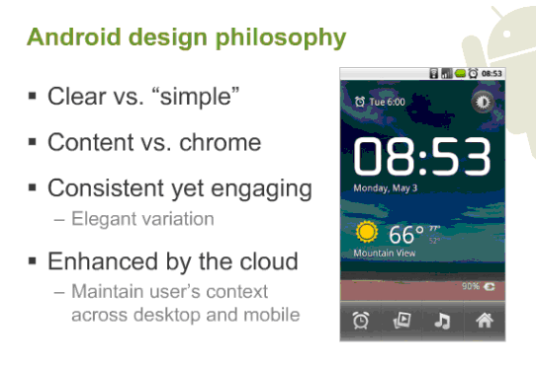
Android UI Design Tips
Google的官方开发者

Slide 36
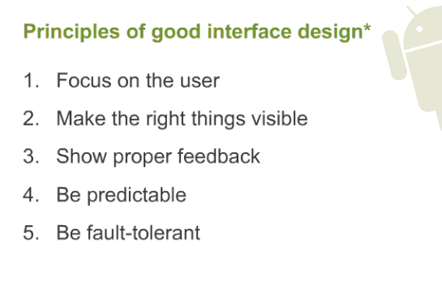
Android UI Design Tips
Google的官方开发者

Slide 37
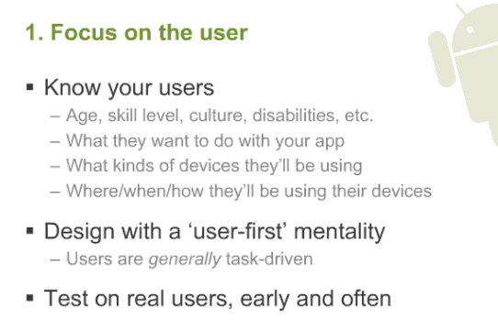
Android UI Design Tips
Google的官方开发者

Slide 38
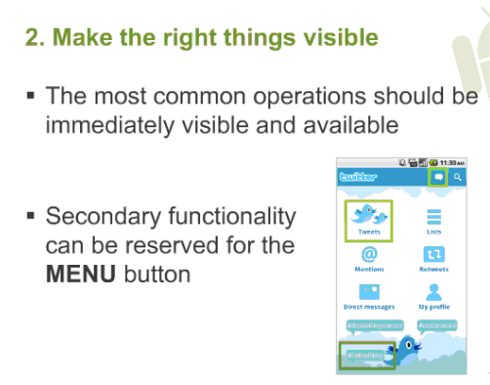
Android UI Design Tips
Google的官方开发者

Slide 39
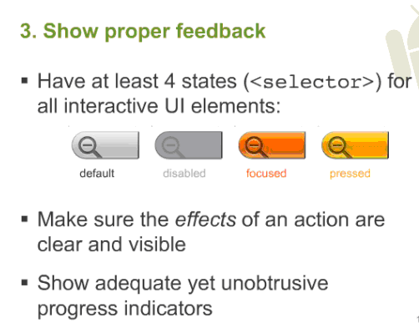
Android UI Design Tips
Google的官方开发者

Slide 40
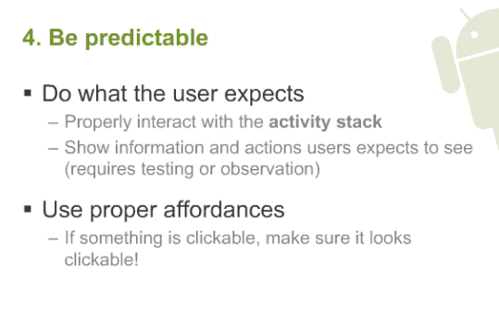
Android UI Design Tips
Google的官方开发者

Slide 41
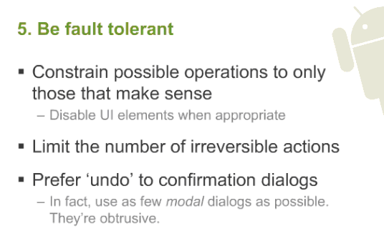
Android UI Design Tips
Google的官方开发者

Slide 42
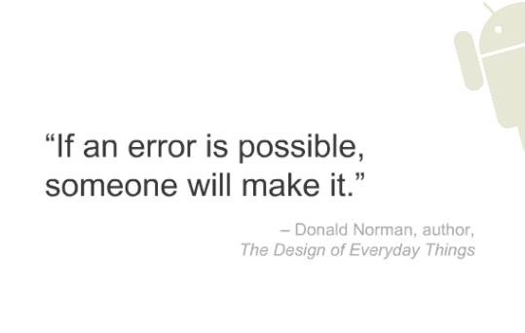
Android UI Design Tips
Google的官方开发者

Slide 43
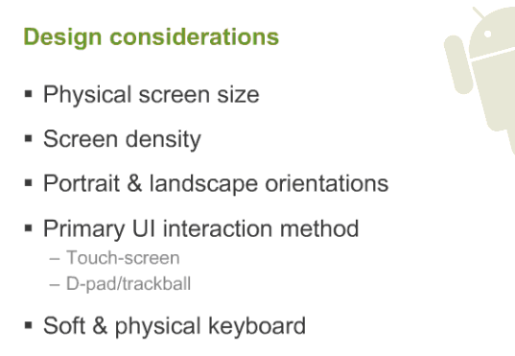
Android UI Design Tips
Google的官方开发者

Slide 44
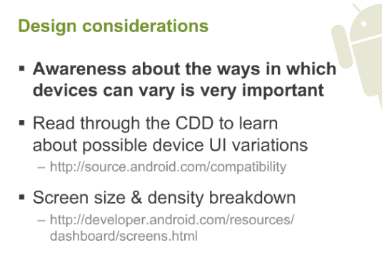
Android UI Design Tips
Google的官方开发者

